Slide 1


Godišnja doba
Kviz

Slide 2
1. Godišnja doba su posljedica…
Rotacija
Ravnodnevnice
Nagnutosti Zemljine osi
Udaljenosti od Sunca

Slide 3
TOČNO

Slide 4
NETOČNO

Slide 5
2. Početak ljeta i zime nazivamo…
Ravnodnevnica
Rotacija
Suncostaj

Slide 6
TOČNO

Slide 7
NETOČNO

Slide 8
3. Početak proljeća i jeseni nazivamo…
Ravnodnevnica
Revolucija
Rotacija

Slide 9
TOČNO

Slide 10
NETOČNO

Slide 11
4. Kalendarski ljeto počinje…
20. lipnja
21. lipnja
20. srpnja
21. srpnja

Slide 12
TOČNO

Slide 13
NETOČNO

Slide 14
5. Kalendarski jesen počinje…
21. rujna
23. rujna
21. listopada
23. listopada

Slide 15
TOČNO

Slide 16
NETOČNO

Slide 17
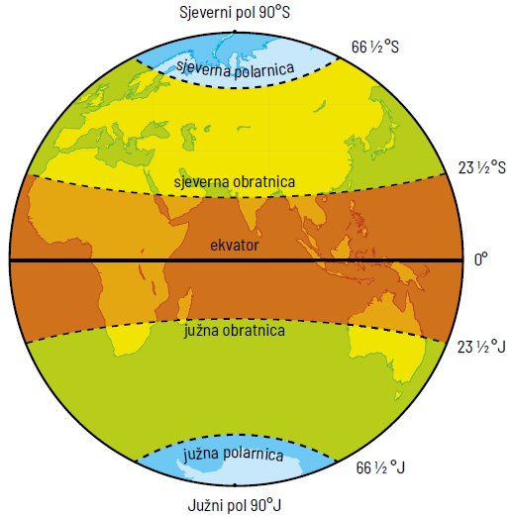
6. Pojas koji se nalazi između sjeverne polarnice i obratnice naziva se…
Južni hladni pojas
Sjeverni hladni pojas
Sjeverni umjereni pojas
Žarki pojas

Slide 18
TOČNO

Slide 19
NETOČNO

Slide 20
7. Kako se naziva pojas između sjeverne i južne obratnice?
Južni hladni pojas
Južni umjereni pojas
Sjeverni hladni pojas
Žarki pojas

Slide 21
TOČNO

Slide 22
NETOČNO

Slide 23
8. Paralela koja se nalazi na 23.5˙C sjeverno od ekvatora zove se?
Meridijan
Sjeverna obratnica
Sjeverna polarnica

Slide 24
TOČNO

Slide 25
NETOČNO

Slide 26

ČESTITAM!!!!!!

